Slide 1

SNS형 의류 재활용 1인 쇼핑몰 APP
휴플리케이션
김보성
이민정
이예진
이창민
이학진
Notes:
SNS형 의류 재활용 1인 쇼핑몰 APP 개발을 진행한 휴플리케이션 발표자 이예진입니다.

Slide 2
CONTENT
01
02
03
04
05
개발 개요
APP 구성
기술 설명
발전 가능성
앱 구현 영상
Notes:
개발개요, 앱구성, 기술 설멸, 발전가능성의 순서로 발표를 진행하도록 하겠습니다.

Slide 3

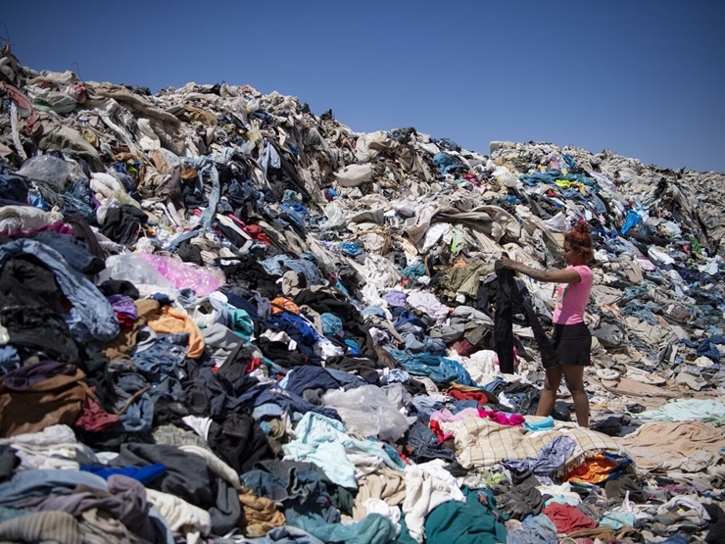
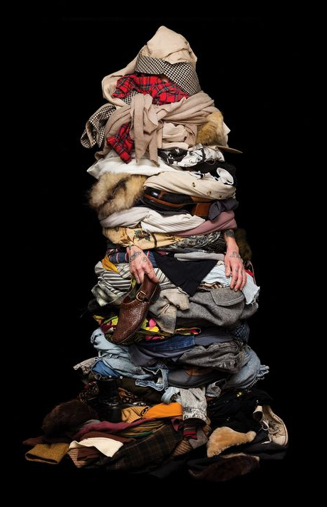
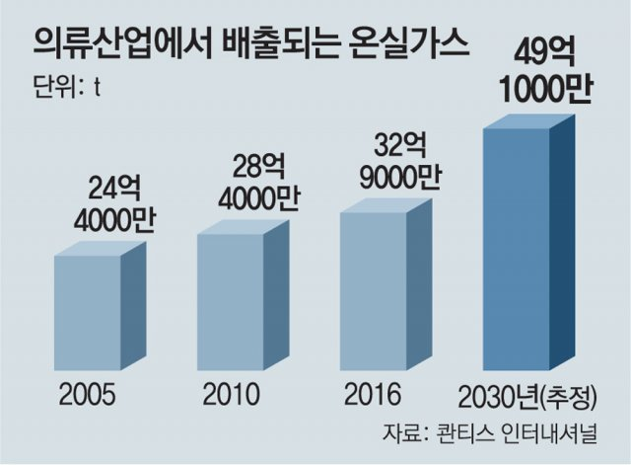
01
개발 개요
I
개발
개요
탄소 발생
II
III
패스트 패션
IV
패스트 패션이란?
패스트 패션(Fast Fashion)이란 생산부터 유통까지의 소요시간을 최소화하여 유행에 맞는 의류를 빠르게 공급하는 것
Notes:
먼저 개발 개요입니다
저희는 탄소 절감이라는 단어를 듣자마자 패스트 패션이 떠올랐습니다.
패스트 패션이란 생산부터 소요시간을 최소화 하여 유행에 맞는 의류를 공급하는 것입니다.
저희 조원 다 패션에 민감한 엠지 세대들로써 빠르게 변화하는 유행에 맞게 계속 달라지는 옷스타일로 곤란한 경험을
비추어 이것이 탄소 발생의 원인으로 중점을 두고 아이디어 회의를 진행했습니다.

Slide 4
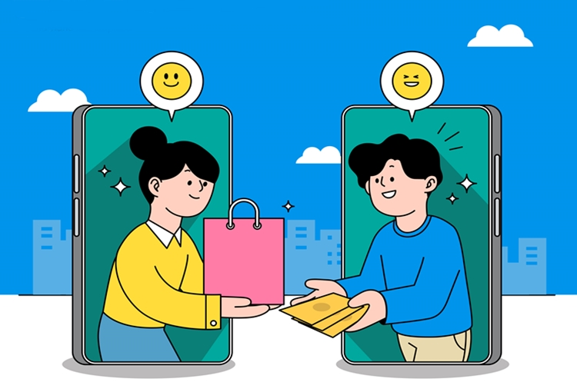


01
개발 개요
I
개발
개요
II
패스트 패션
중고 거래
III
패스트 패션으로 의류에 의한 환경 오염 많아짐
중고 의류 거래 플랫폼과 같이 많이 팔수록
리워드 주는 어플리케이션
-> 의류 재활용으로 인한 온실가스 감소 효과 기대
IV
탄소 절감
Notes:
그러면 이 패스트 패션이라는 키워드를 어떻게 탄소 절감에 연결지을까 라는 의문에 저희는 중고거래라는 키워드를 떠올렸습니다. 패스트 패션으로 인해 많아지는 환경오염을 줄이고자 중고 의류를 사고 팔 수 있는 어플리케이션으로
의류 재활용을 통해 탄소 절감에 이르고자 하였습니다.

Slide 5

01
개발 개요
페르소나
이름 : 이엠지
나이 : 22
직업 : 학생
성격 : 충동적, 예민함
패션 트렌드에 매우 민감하며 패션을 주도하는 20대로써 항상 다른 스타일을 입고 싶어한다
이름 : 김상명
나이 : 35
직업 : 회사원
성격 : 자연친화적, 민감함
환경운동가로 환경에 관심이 많으며 요즘 젊은 친구들의 패션에 관심이 많다
II
III
문제:
패션에 민감함 엠지씨는 옷을 일회용으로도 살 정도로 충동적이다. 한번 입고 집안의 부피를 차지하는 처치 곤란인 옷들로 인해 걱정이 크다.
문제:
환경운동가인 상명씨는 탄소 절감 운동에도 관심이 많으며 자연친화적이다. 요즘 젊은 친구들의 스타일에 관심이 많으나 옷을 함부로 사는 것에 거부감이 있다.
IV
V
Notes:
저희는 다음과 같은 페르소나를 설정했습니다.
패션에 민감하여 옷을 일회용으로도 구매하며 처치 곤란인 상태인 20대 초반의 학생 여성과
탄소절감에 관심이 많으며 요즘 젊은 친구들의 스타일 또한 관심이 많지만 옷구매에 거부감이 있는 30대 중반 회사원 남성의 상황으로 설정했습니다.

Slide 6
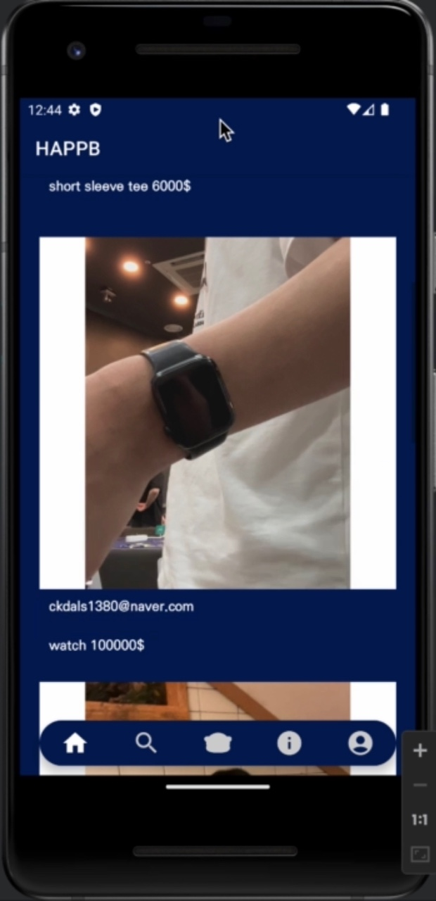
01
개발 개요
I
개발
개요
의류 재활용을 위한 SNS형 1인 중고거래 융합 쇼핑몰 어플리케이션
II
특징 1
특징 2
III
IV
피드 형식의 스타일과 중고 의류
모두 거래가능한 앱
의류수거함의 위치와 오늘의 날씨,
날씨에 부합한 OOTD 추천도
부가적으로 알 수 있는 앱
Notes:
저희는 두가지 상황을 고려해 다음과 같은 특징을 같는 앱을 달성 하고자 하였습니다.
첫번쨰 특징으로는 인스타그램과 같은 피드 형식의 스타일과 중고 의류 모두 거래가 가능한 앱입니다.
두번째로는 의류의류수거함의 위치와 오늘의 날씨, 날씨에 부합한 OOTD 추천도 부가적으로 알 수 있는 앱
이라는 것입니다.

Slide 7


01
개발 개요
I
개발
개요
“ 차별점 ”
II
중고 의류 거래가 여러 차례 진행될 수록 탄소 줄이기에 도움이 되며 이 앱의 마스코트인 탄곰이의 보금자리가 더 나아지도록 할 수 있다는 것입니다.
III
IV
Notes:
그러면 기존에 존재하던 플랫폼과 약간 유사하다고 생각이 들수 있는데요. 저희는 기존의 플랫폼들과 무엇을 차별점으로 두었을까요? 바로, 리워드이자 차별점으로 북극곰의 보금자리를 꾸미도록 진행했습니다.
다음 화면에 보이시는 곰돌이가 저희 마스코트 탄곰이인데요. 중고거래를 많이 진행할 수 있도록 탄곰이의 보금자리가 더 나아질 수 있도록 하였습니다.

Slide 8
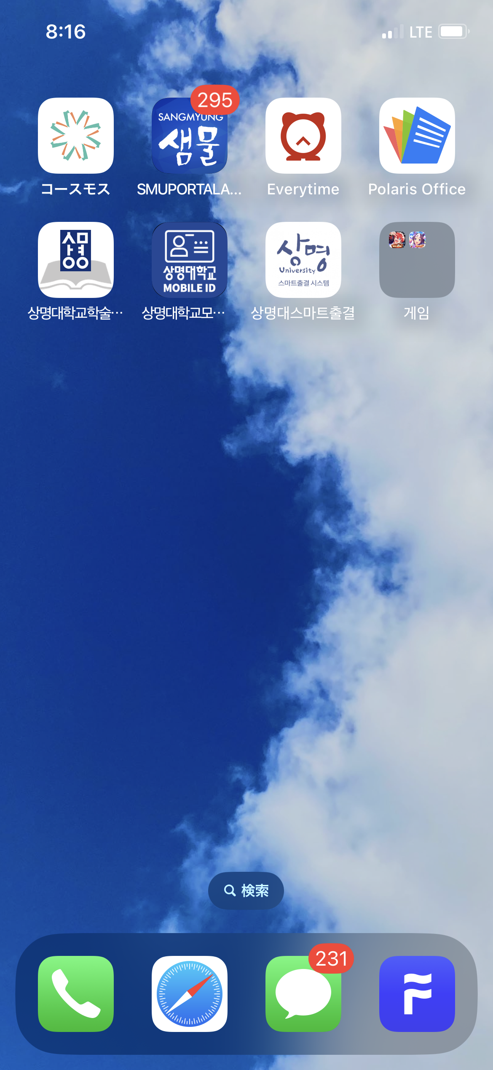

02
APP 구성
I
II
APP
구성
HAPPB
HAPPY POLAR BEAR
III
IV
IV
Notes:
다음으로는 앱의 구성입니다.
저희 앱의 이름은 마스코트인 탄곰이를 중심으로한 HAPPYPOLARBEAR의 약자 해피비입니다.

Slide 9
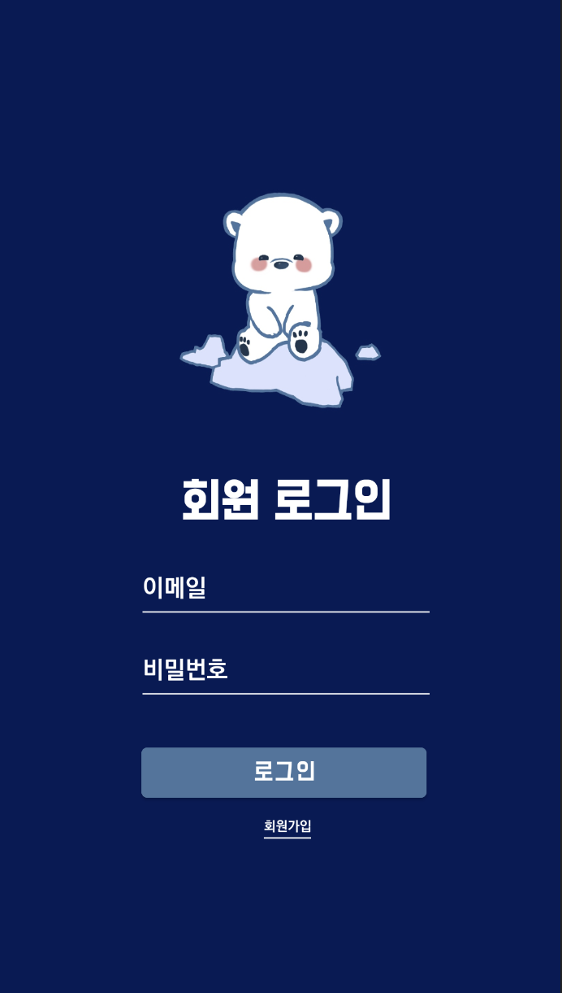
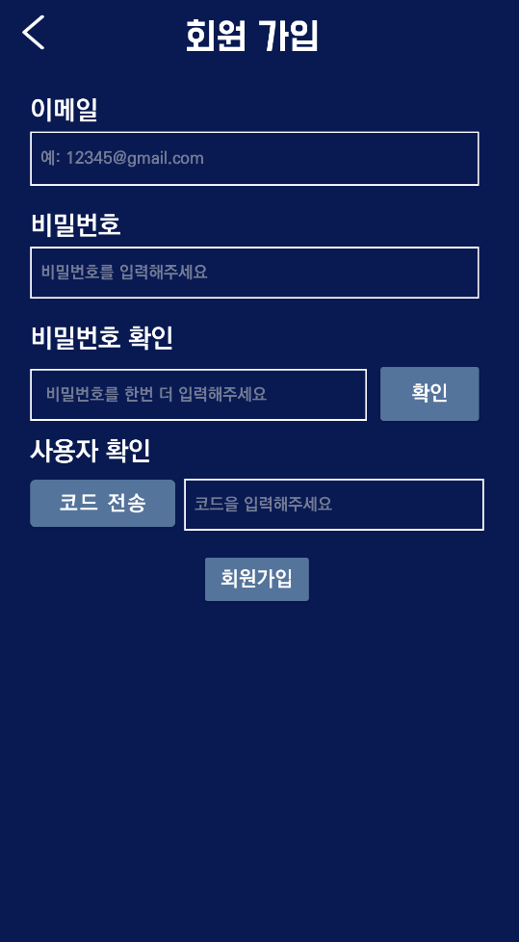
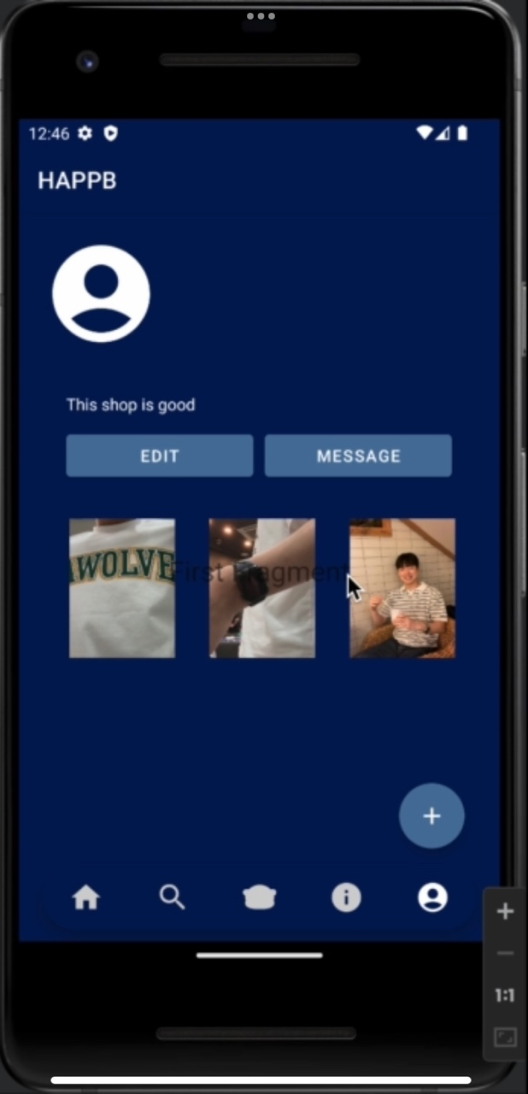
02
APP 구성
I
II
APP
구성
III
IV
IV
Notes:
저희 앱의 구성은 뒤에 앱 시연동영상에서 자세히 볼수 있기에 간단히 넘어가도록 하겠습니다.

Slide 10
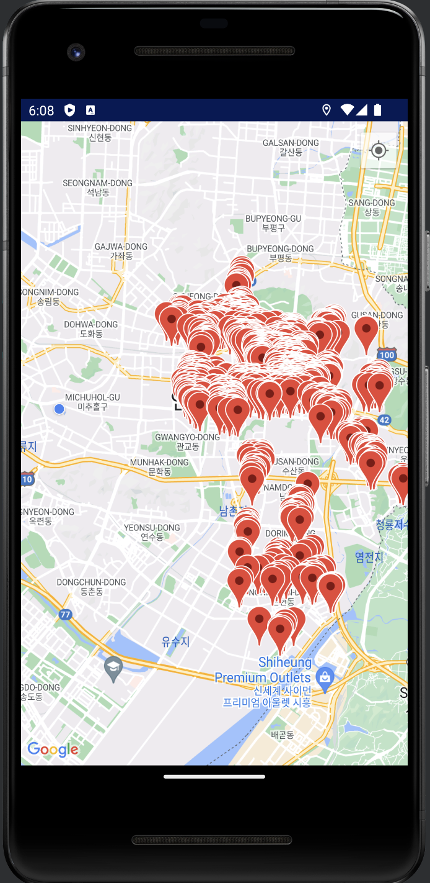
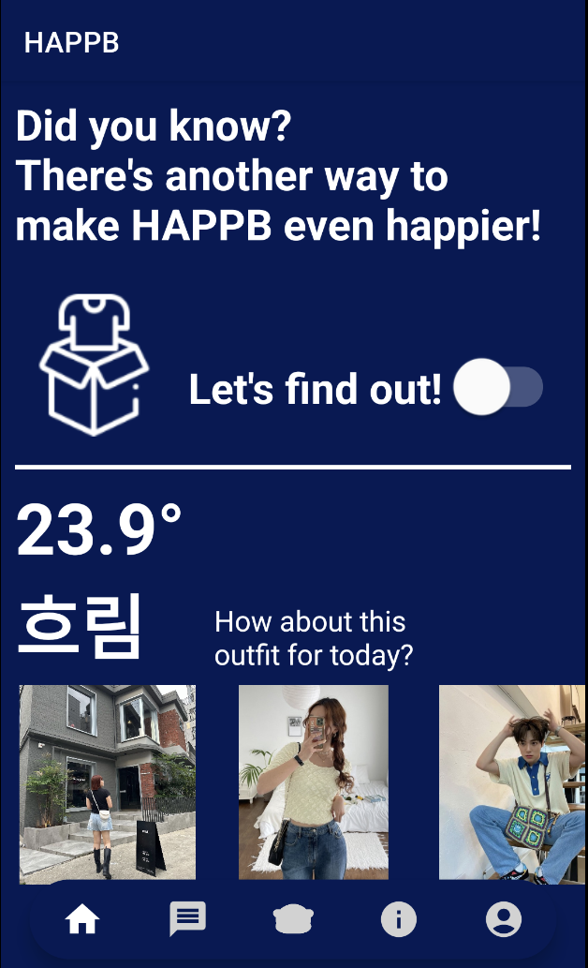
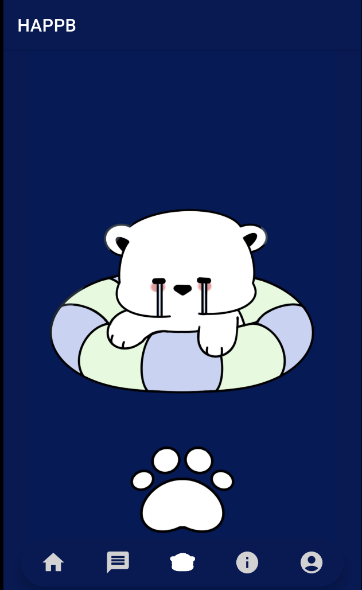
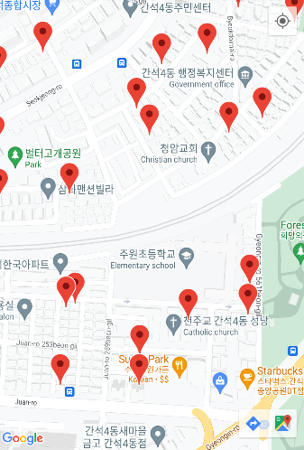
02
APP 구성
I
II
APP
구성
III
IV
IV

Slide 11
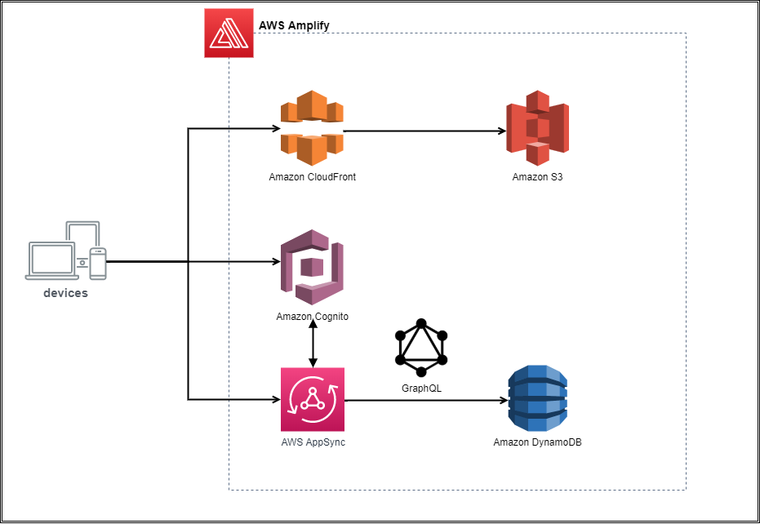
03
기술 설명
I
로딩 속도
개선
II
게시물 사진
저장
III
기술
설명
IV
IV
계정 정보
저장
Notes:
다음으로는 앱에 사용된 기술의 설명입니다. 안드로이드 스튜디오를 aws 엠플리파이 연결이 1번
2번 앱을 개발 3. 이용자가 아마존 코그니토를 통해 계정을 생성 (로그인 인증 )할 수 있고 이용자가 생성한 계정 정보등은 그래프 큐엘을 통해 아마존 다이나모 디비에 저장이 된다.
결과적으로는 한번 계정을 생성한 이용자는 이를 통해
앱에서 이미지, 동영상 등의 정적 콘텐츠를 제공할 때 CloudFront를 이용하여 콘텐츠의 로딩 속도를 개선하고 전 세계 사용자에게 빠른 액세스를 제공할 수 있습니다.
mazon S3는 안전하고 확장 가능한 객체 스토리지 서비스입니다.
앱에서 사용자가 업로드하는 이미지 파일, 코디 사진 등의 미디어 파일을 저장하고 관리할 때 S3를 활용할 수 있습니다.

Slide 12

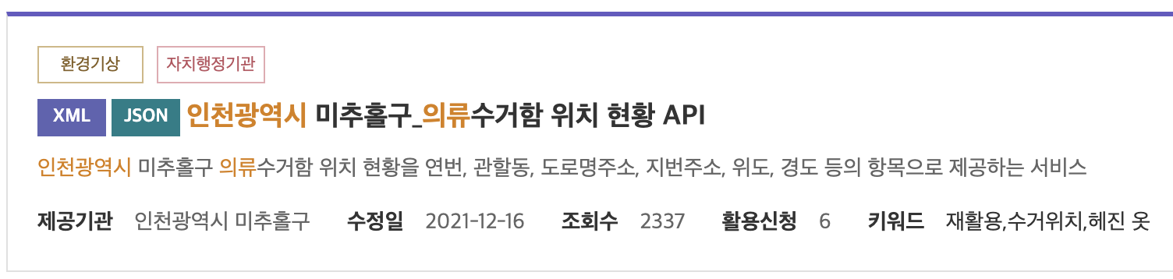

03
기술 설명
공공데이터
I
인천시 의류수거함 위치 현황.API
II
III
기술
설명
기상청 API
앱 내 구축
기상청 API
IV
IV
마커 찍기
Notes:
공공데이터에 있는 도로명 주소의 경도 위도를 받아서 구글 api에 찍음
구글 에이피아이를 사용해 마커를 찍음 지도 위에 표시
기상청 API를 호출해서 날씨와 기온 정보를 가져와 앱내에 구축함

Slide 13
04
기대 효과
I
사회적 영향력 확대
어플리케이션을 통해 중고 의류 판매자와 구매자는 사회적 영향력을 발휘할 수 있습니다. 구매 결정을 할 때 환경적인 측면을 고려하고, 판매 수익을 기부하는 등의 방식으로 지역 사회와 환경단체에 기여할 수 탄소중립을 실천하는 앱 내에서 탄소중립을 실천하는 메시지와 가치를 강조하여, 사용자들이 지속 가능한 소비와 재활용을 촉진하는 플랫폼으로 만들 수 있습니다. 다른 일반적인 중고 의류 앱과는 달리, 탄소중립 및 환경 보호와 관련된 정보와 리소스를 제공함으로써 차별화를 줄 수 있습니다.
II
III
IV
발전
가능성
IV
Notes:
저희는 대표적인 기대효과로 사회적 영향력 확대를 뽑았습니다.

Slide 14
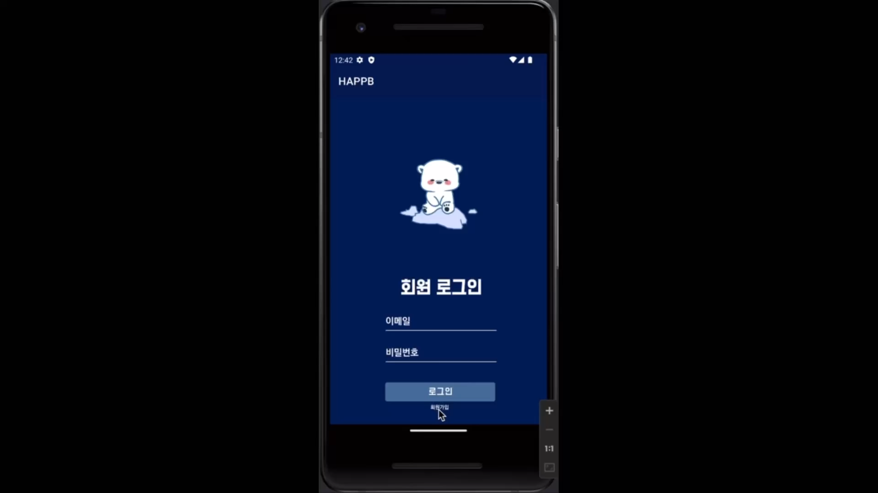
Notes:
저희는 대표적인 기대효과로 사회적 영향력 확대를 뽑았습니다.

Slide 15
Q & A
Notes:
개발개요, 앱구성, 기술 설멸, 발전가능성의 순서로 발표를 진행하도록 하겠습니다.

Slide 16
감사합니다

